Slide 1
Стимульный материал к занятиям на развитие памяти*
* автор: Л.В.Черемошкина «Развитие памяти детей», Ярославль, «Академия Развития»,
1996 – 240с.
Игры, задания и упражнения для развития памяти детей 7-10 лет
Презентацию подготовила педагог-психолог ГОУ ЦО № 771, г.Москвы
Детковская Оксана Владимировна

Slide 2
36. Правила Великого Русского Языка

Slide 3
Нижеприведенные слова иллюстрируют хорошо известные правила. Вспомните их.
Мыши
Лыжи
Тишина
Вершина
Ответ:
Жи, ши пишется с гласной и

Slide 4
Нижеприведенные слова иллюстрируют хорошо известные правила. Вспомните их.
Мёд
Лёд
Велосипед
Кроссворд
Ответ:
Чтобы узнать, какой буквой обозначается согласный звук, нужно изменить слово или подобрать однокоренное слово, в котором после согласного звука стоит гласный.

Slide 5
Нижеприведенные слова иллюстрируют хорошо известные правила. Вспомните их.
Не говорил плохих слов
Не хулиганил
Не обманывал
Ответ:
Не с глаголами пишется раздельно

Slide 6
Нижеприведенные слова иллюстрируют хорошо известные правила. Вспомните их.
Помощь
Ночь
Вещь
Речь
Ответ:
На конце существительных женского рода после шипящих пишется Ь

Slide 7
Нижеприведенные слова иллюстрируют хорошо известные правила. Вспомните их.
Плач
Ключ
Товарищ
Мяч
Ответ:
На конце существительных мужского рода после шипящих
Ь не пишется

Slide 8
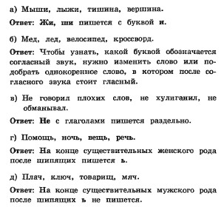
При оформлении этого задания сделано несколько ошибок. Найдите их. Какое правило было нарушено?

Slide 9
Вспомните слова, использованные в условии заданий
Мыши
Лыжи
Тишина
Вершина
Мёд
Лёд
Велосипед
Кроссворд
Не говорил плохих слов
Не хулиганил
Не обманывал
Помощь
Ночь
Вещь
Речь
Плач
Ключ
Товарищ
Мяч

Slide 10
37. Исключения из правил

Slide 11
Исключения из каких правил приведены ниже:
Несмотря на;
Уж, замуж, невтерпеж;
Чувство, праздник, солнце, окрестности

Slide 12
38. Неназванные предметы

Slide 13
1. У этих предметов нет названия, нет имени. Может быть, это детали какой-либо машины, или детские игрушки, может быть это конфеты.
Придумай название каждому рисунку, каждому предмету.
2. Запомни особенности этих предметов

Slide 14
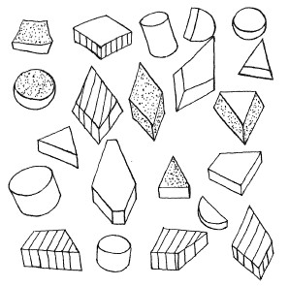

Slide 15
3. Нарисуйте эти предметы по памяти.
4. Помогали ли вам при запоминании названия этих предметов?
5. Расскажите, какие названия вы придумали

Slide 16
39. Числовой лабиринт, или
игра для математика

Slide 17
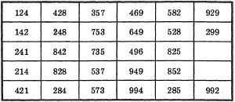
Числа и их местонахождение надо запомнить 5 минут

Slide 18
Как правило, запомнить механически эти числа не удается никому.
Количество правильно воспроизведенных чисел зависит от того, какие закономерности составления данного лабиринта нашел играющий.
При составлении задания использовался принцип:

Slide 19
По вертикали числа представляют собой комбинации из имеющихся цифр исходного числа

Slide 20
40. Поиск закономерностей

Slide 21
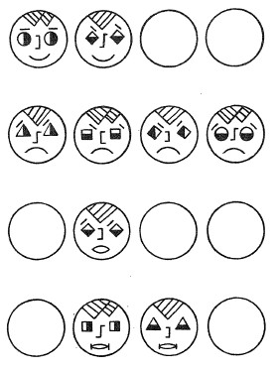
ЗАДАНИЕ 1. Найди закономерности, по которым распределены детали каждого из девяти рисунков. В соответствии с найденной закономерностью нарисуй недостающие изображения.

Slide 22
ЗАДАНИЕ 2.
Нарисуйте все рисунки (9) по памяти.
ЗАДАНИЕ 3:
В правильности изображений каких деталей вы больше всего уверены?
Меньше всего уверены?
Почему?

Slide 23
Вспомните слова, использованные в ПЕРВОМ задании
Мыши
Лыжи
Тишина
Вершина
Мёд
Лёд
Велосипед
Кроссворд
Не говорил плохих слов
Не хулиганил
Не обманывал
Помощь
Ночь
Вещь
Речь
Плач
Ключ
Товарищ
Мяч

Slide 25
МОЛОДЦЫ !

